Slide 1



SE2020-G14
软件需求说明0.1
——基于Flutter的移动端跨平台记账APP
小组成员：徐任 牟灵成 莫丁阳

Slide 2
1
引言
2
需求分析
3
界面原型
目录
contents
4
会议记录及配置管理
5
小组分工及评价
6
参考资料

Slide 3
01
引言
Introduction

Slide 4
文件标识与系统概述
文件状态： [ ] 草稿 [ ] 正式发布 [√] 正在修改 | 文件标识： | SE2020-G14-软件需求说明书(SRS)
 | 当前版本： | 0.1
 | 作者： | 徐任、牟灵成、莫丁阳
 | 完成日期： | 2020-11-10
文件标识

Slide 5
项目简介
手动+自动记录账单，节约懒人时间
详细账单展示，年月周收支尽在掌握
制账
清洁界面，追求少广告、功能完整的用户体验
时间识别、类别识别、导出表格等拓展功能正在路上

Slide 6
02
需求分析
Requirements Analysis

Slide 7

用户需求
当然用户：杨枨老师
本专业典型用户：邢海粟
非本专业典型用户：

Slide 8
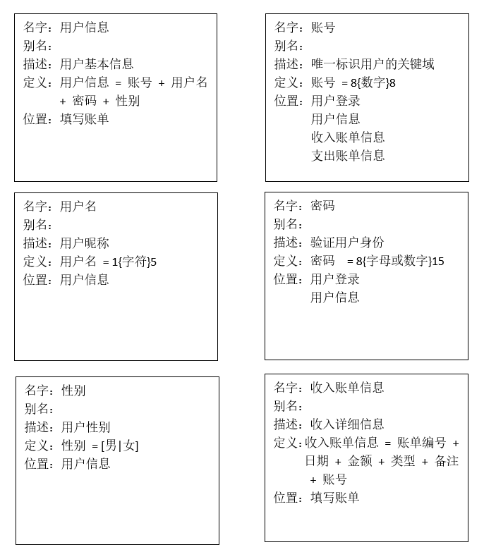
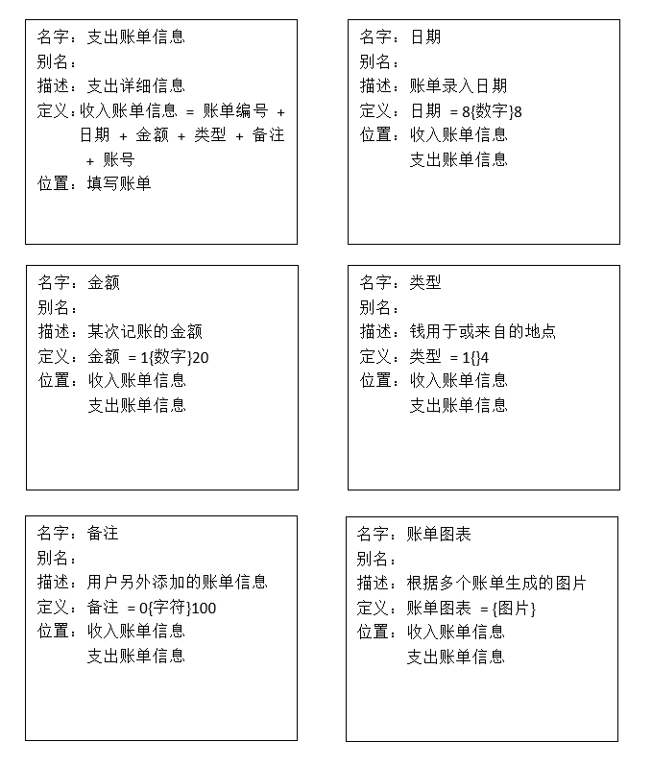
数据字典

Slide 9
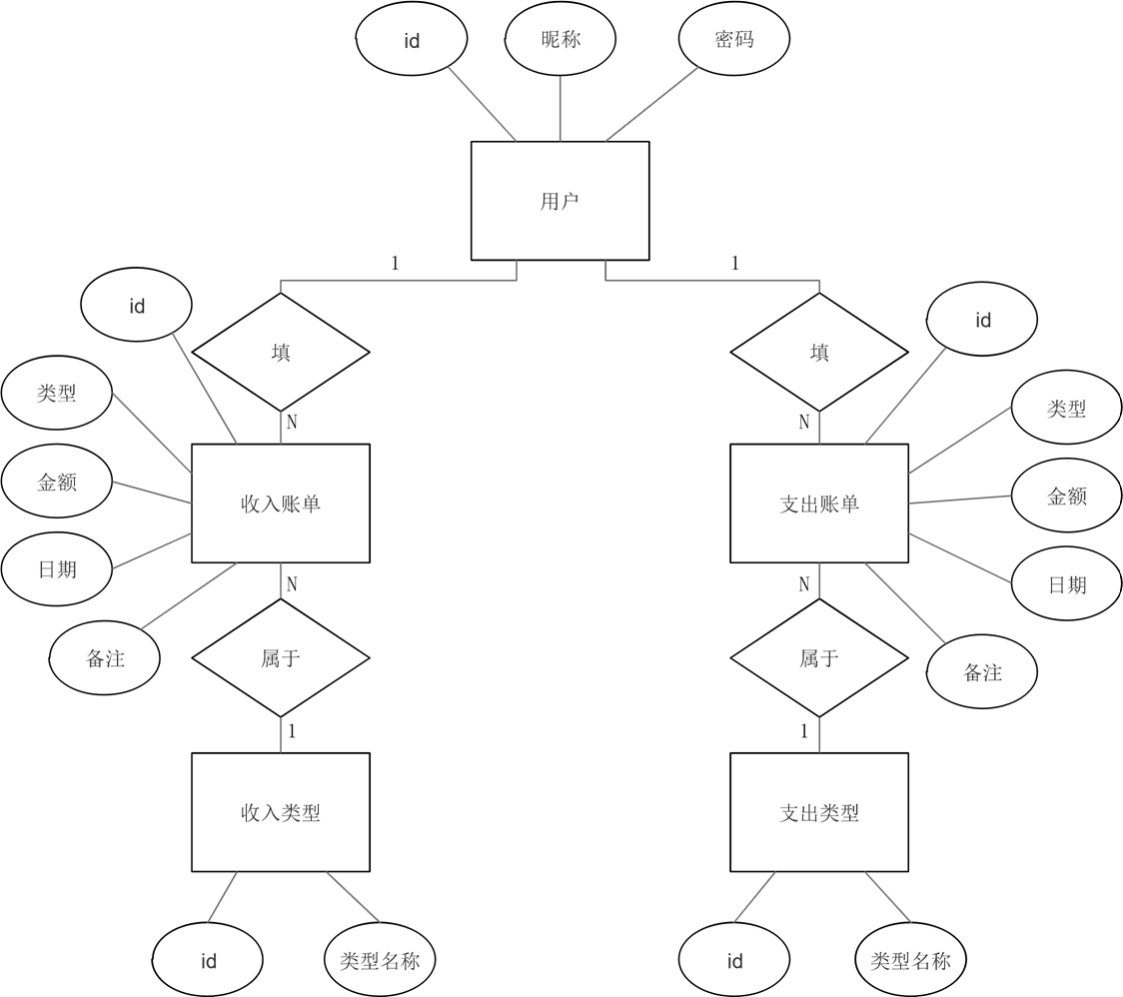
ER图

Slide 10
03
界面原型
Interface prototype

Slide 11
04
会议记录及配置管理
Meeting minutes and configuration management

Slide 12
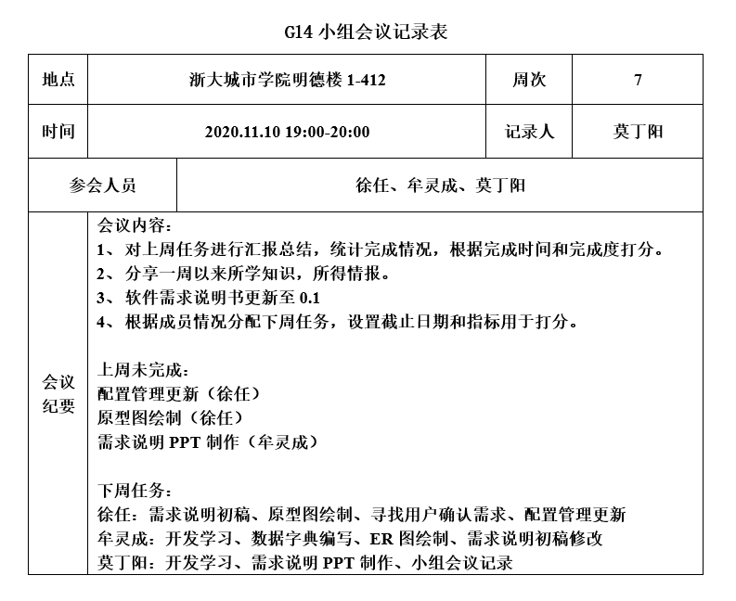
会议记录

Slide 13
配置管理

Slide 14
05
小组分工及评价
Group division and evaluation

Slide 15
成员分工及评价
组长评分标准：起始分100分，未按时完成扣5分，未达到指标扣5分，
重要任务双倍扣分，扣完为止
自评/评分标准：主观评分
总评分=组长评分*0.5+自评/评分*0.25+自评/评分*0.25，小数四舍五入

Slide 16
06
参考资料
Reference Material

Slide 17

参考资料
其他资料参考
[1]项目计划书模板（GB/T8567-2006）
[2]《软件工程导论》 需求分析 p.55-73
开发资料参考
[3] 《软件工程导论》 软件配置管理
p.328-331
Dart编程语言中文网：https://www.dartcn.com/
百度AI开放平台：https://ai.baidu.com/
Spring Boot官网：https://spring.io/projects/spring-boot
[4] 《软件工程：首页及课程介绍》 课程计划 p.18

Slide 18
感谢聆听
Thank you.

